Slide 1
Как да направя презентация

Slide 2
За какво да говоря?
Избери тема, която те интересува. Например:
Моето любимо животно
Най-интересното място на планетата според мен
...
Помисли какво искаш да споделиш за нея на другите.

Slide 3
За какво да говоря?
Ако представяш любимото си животно, можеш да говориш например за това:
Ако представяш най-интересното за тебе място на планетата, можеш да говориш например за това:
къде се намира,
как изглежда,
какви интересни факти са свързани с него,
какво има там,
защо това място те интересува
...
къде живее
с какво се храни,
какви навици има,
защо го харесваш
...
Помисли как да намериш материал по темата (можеш да използваш книги, списания, интернет...)

Slide 4
СЛОЖИ ЗАГЛАВЕН СЛАЙД
слайд - елемент от презентация, който съдържа
снимки, текст, диаграми и т. н.
Напиши на него названието на презентацията.

Slide 5
Моето любимо животно - котето
пример
Автор: ……………………………..

Slide 6
Колко слайдове да сложа? И какво да сложа на тях?
Ако говориш 10-15 мин, използвай не повече от 15 слайда.
Слагай на слайдовете само най-важното, т.е. опорни точки. Избягвай цели дълги изречения.
Можеш да използваш:
картинки,
снимки,
таблици,
схеми,
видео...

Slide 7
Как да оформя презентацията?
Използвай достатъчно голям и четлив шрифт (не по-малко от 20).
Шрифт 12 не се чете добре.
Не записвай на слайдовете целия текст, само маркирай снимките.
Не използвай много различни цветове и шрифтове, това отвлича вниманието от съдържанието.
Избери си един дизайн/стил и го следвай.

Slide 8
План на презентацията
Направи план на презентацията. Така слушателите ще знаят какво ги очаква и ще следват по-добре представянето ти.
.....
....
....

Slide 9
пример
Моето любимо животно - котката
Примерен план
Котките – едни от най-популярните домашни любимци
II. Интересни факти за котките:
Как изглеждат котките
Какви видове котки има (домашни, диви, породи)
С какво се хранят котките
Поведение на котките
Котките в древен Египет
III. Защо обичам котките?
Въведение
Основна част
Заключение

Slide 10
Въведение
Поздрави слушателите.
Представи себе си (ако слушателите не те познават):
Здравейте! Казвам се…
Представи темата, за която ще говориш:
Чували ли сте за …/Днес ще Ви разкажа за.../Днес ще Ви представя...
Може да се започне с „крилата фраза“, някакъв интересен факт.

Slide 11
Основна част/изложение
В основната част представяш темата. Следвай плана, който си си направил!

Slide 12
Слагай междинни слайдове за всяка точка от плана си.
Така всички ще знаят какво следва и
ще те слушат по-внимателно.

Slide 13
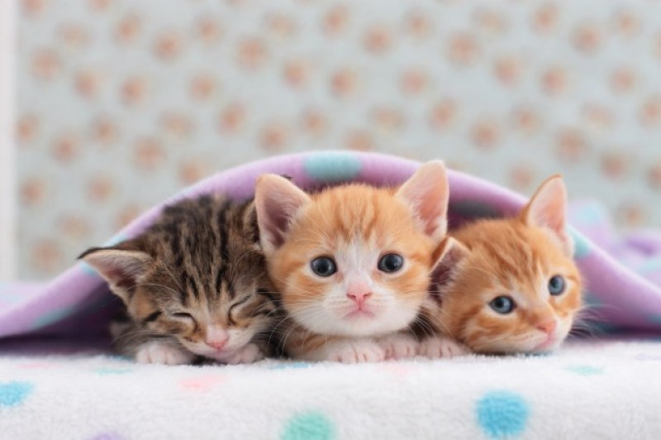
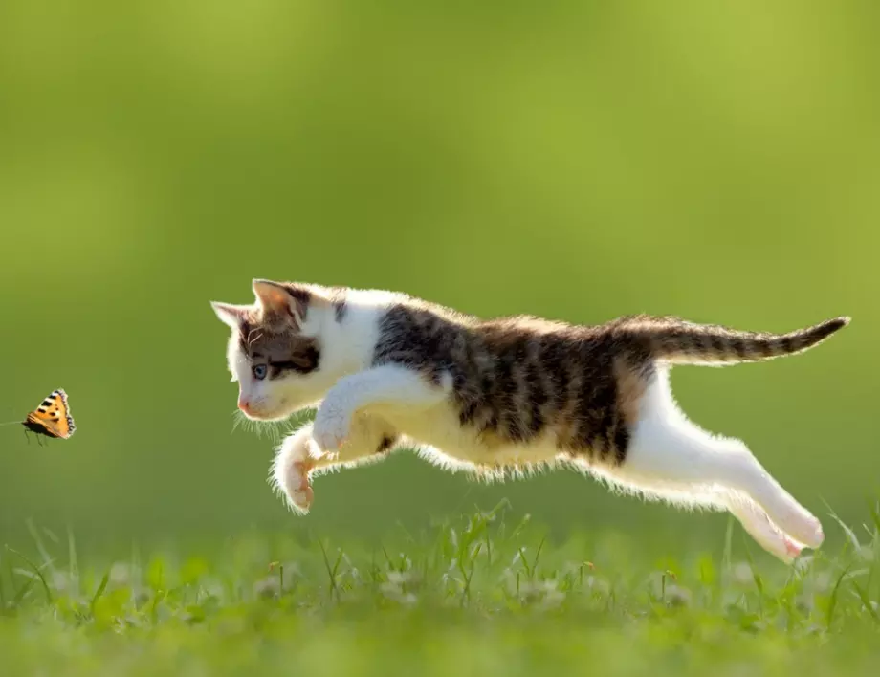
Обичат да играят
Котета са бозайници.
пример

Slide 14
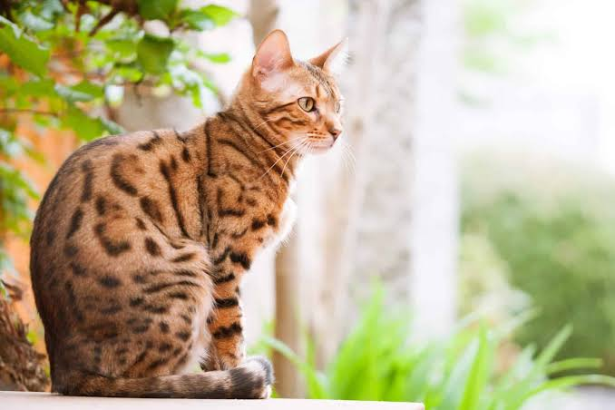
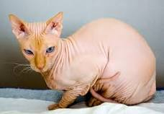
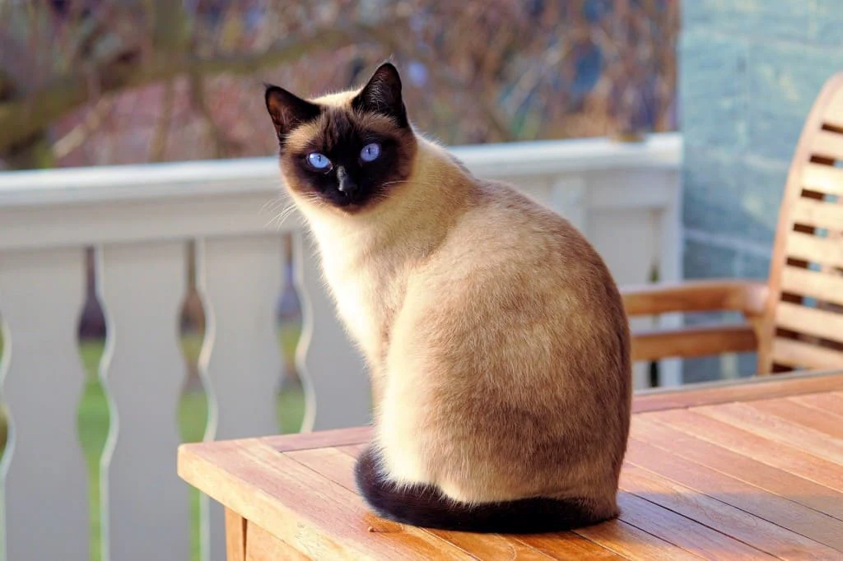
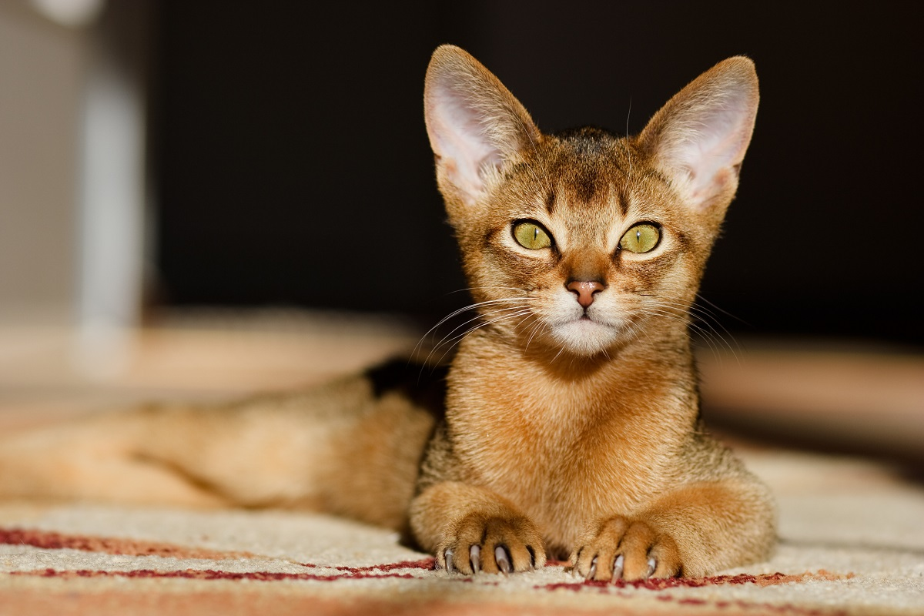
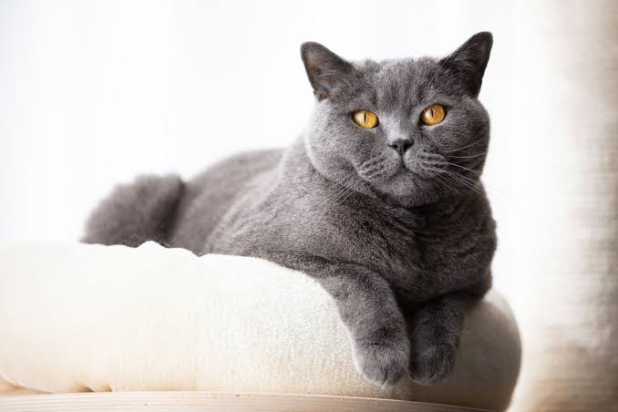
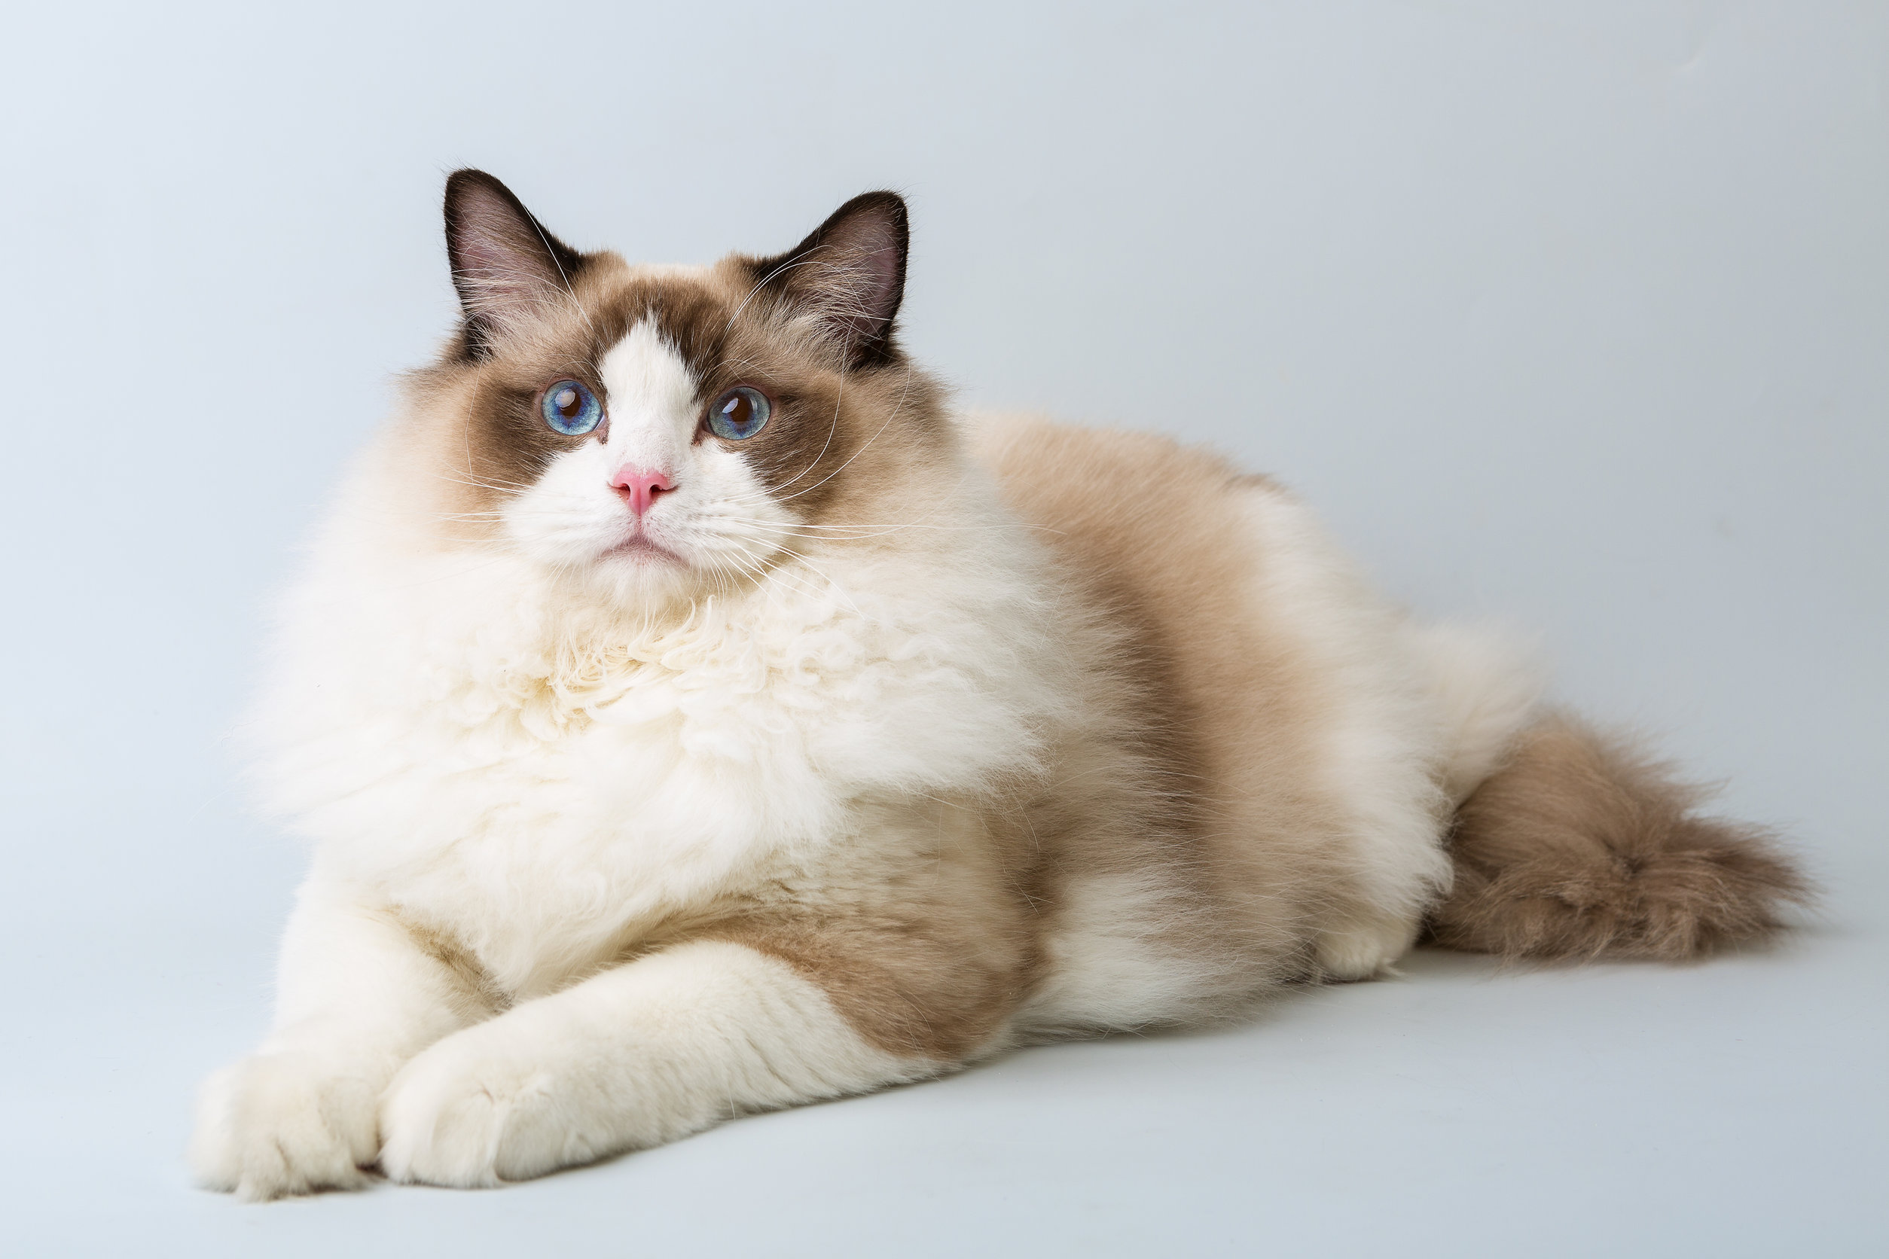
Породи котки
бенгалска
сфинкс
абисинска
сиамска
британска късокосместа
Парцалена кукла
пример

Slide 15
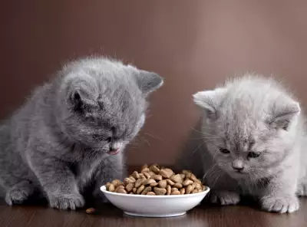
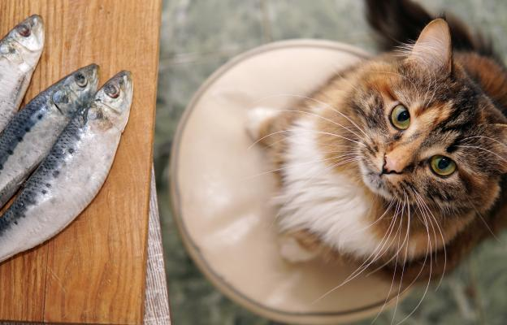
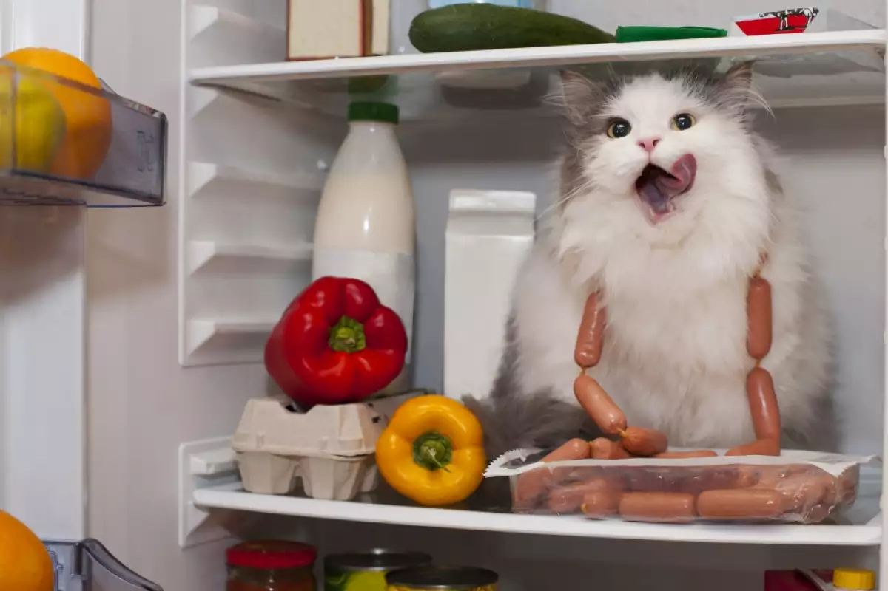
С какво се хранят
котките?
пример

Slide 16
Заключение
Обобщи накратко най-важното и сподели защо темата те интересува.
Например:
Значението на града/забележителността, защо е интересно
Защо това животно ти е любимо

Slide 17
Какво още е важно?
Репетирай вкъщи поне два пъти презентацията. Така ще видиш дали се вместваш във времето, което имаш, и ще бъдеш спокоен, когато говориш пред групата.
Гледай към слушателите, когато говориш!
Не бързай, когато говориш. Прави паузи на важни места. Важно е слушателите да те разбират. Така ще могат да усетят колко е интересна темата, която им представяш.
Благодари на слушателите след презентацията.
Остави време за въпроси.

Slide 18
Как се справих?
Всеки зрител/слушател ще обърне внимание дали:
си използвал книжовен или диалектен език;
изреченията са точни и ясни;
картинките в слайдовете са подходящи и илюстрират казаното от теб.

